Slide 1
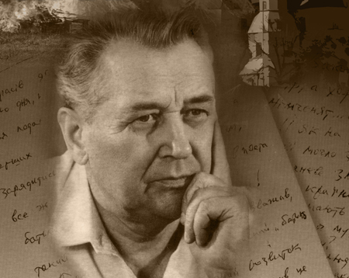
Олесь Гончар
“…Життя – це той рейс,
який не повторюється,
і… його треба провести достойно ”
О.Гончар

Slide 2
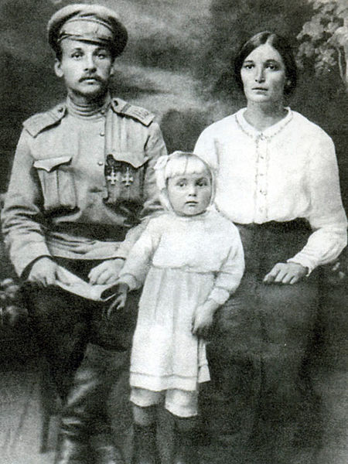
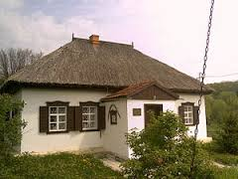
Народився 3 квітня 1918 року в селі Ломівка неподалік Катеринослава в родині Терентія Сидоровича та Тетяни Гаврилівни Біличенків. Після смерті матері (хлопцеві було 3 роки) його забрали на виховання дід і бабуся Пріся в село Суха Полтавської області.
Хата-музей Олеся Гончара в селі Суха
Батьки з сестрою Олександрою

Slide 3
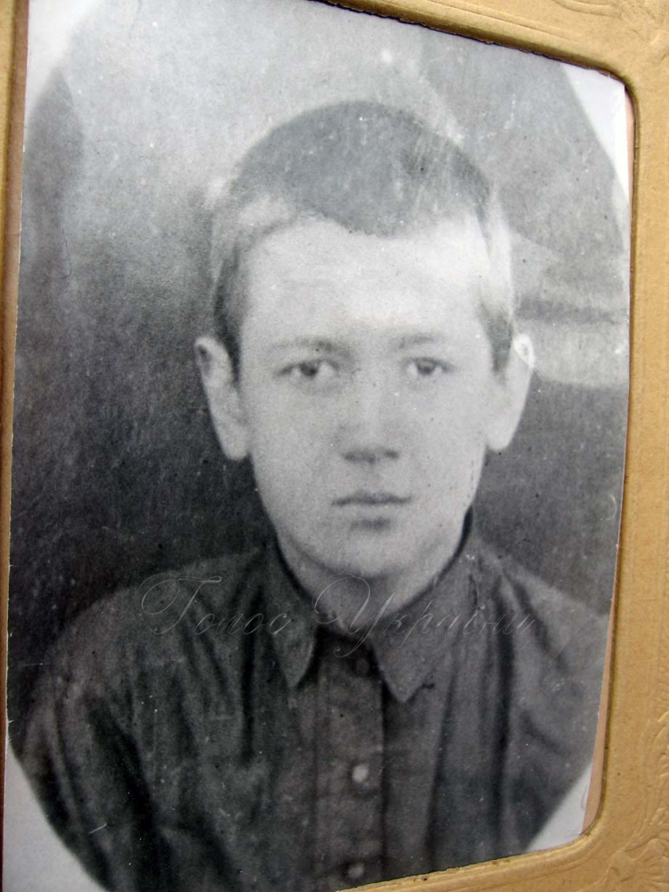
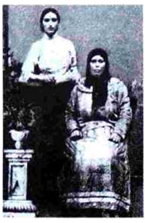
Навчання
Олександр Біличенко при вступі до школи 1927 записаний Олесем Гончаром (дівоче прізвище матері, Олесь, бо в класі вже був інший Сашко). Хлопцю було виписано в сільраді нове свідоцтво про народження, згідно з яким він начебто народився в Сухій.
1933 - закінчив Бреусівську семирічну школу в сусідньому селі.
Олесь у 14 років

Slide 4
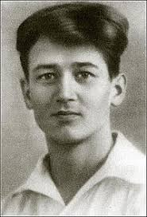

У голодні 30-і бабуся ледве виходила опухлого від голоду онука. 14-літній підліток влаштувався кореспондентом районної газети, яка згодом направила його до Українського книжково-газетного технікуму (Харківського технікуму журналістики ), де в той час викладав Ю. Шевельов, який пізніше згадував його як свого найздібнішого учня (1933-37 роки); працював у районній газеті на Полтавщині, обласній – у Харкові, вчителював у с. Мануйлівці.

Slide 5
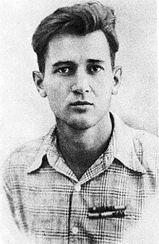
1936 - громадянська війна в Іспанії, молодий Гончар гаряче мріяв потрапити в саму гущу тих подій. Цьому бажанню не судилося збутися, але через 5 років він таки «кинув синій портфель» і разом з іншими студентами Харківського університету пішов добровольцем на фронт.

Slide 6
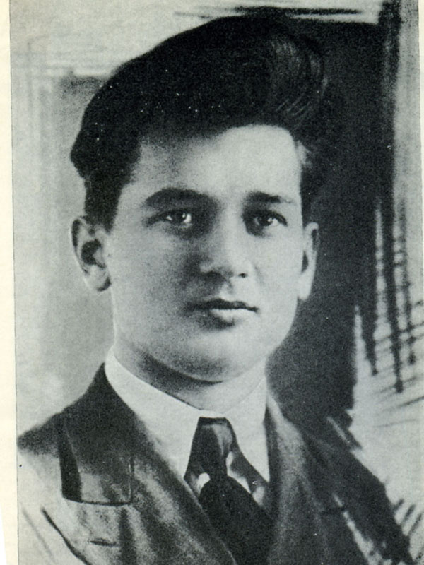
Навчання
Вересень 1938 - вступив на філологічний факультет Харківського університету. Через багато років письменник згадував: «Коли я переступив поріг університету, у всьому місті, гадаю, не було людини, щасливішої за мене, здійснилася заповітна мрія: з радісним завмиранням серця ступив я в цей сонячний храм науки…» На першому курсі написав оповідання «Черешні цвітуть», яке опублікували в журналі «Радянська література», а 1941 за оповідання «Орля» отримав свою першу премію.

Slide 7
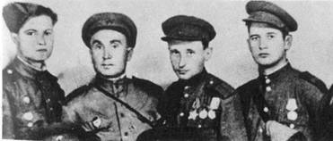
Війна
Червень 1941 - іде добровольцем на фронт у складі студентського батальйону. Про долю студбату написав у романі «Людина і зброя», за який був нагороджений державною премією ім. Т. Шевченка. На війні був старшиною мінометної батареї, двічі поранений. На фронті писав вірші, які публікувалися в дивізійній газеті. Вони народжувалися в перервах між боями, їх назве згодом «конспектами почуттів», «поетичними чернетками для майбутніх творів».

Slide 8
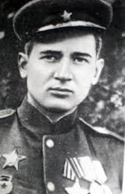
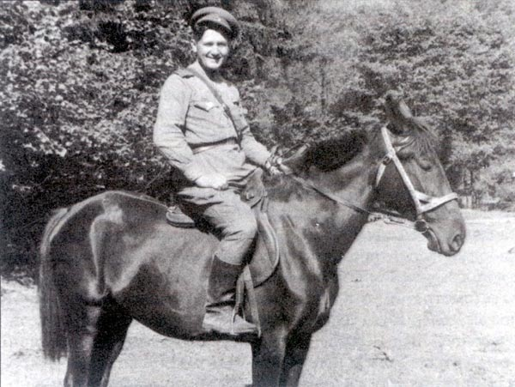
Улітку 1942 року на Білгородщині опинився у фашистському полоні, звідки за рік вдалося втекти (1943), продовжував воювати в Червоній армії. Війну закінчив старшим сержантом на посаді старшини мінометної батареї.

Slide 9
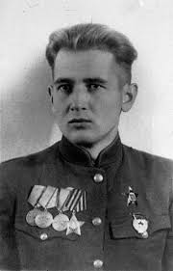
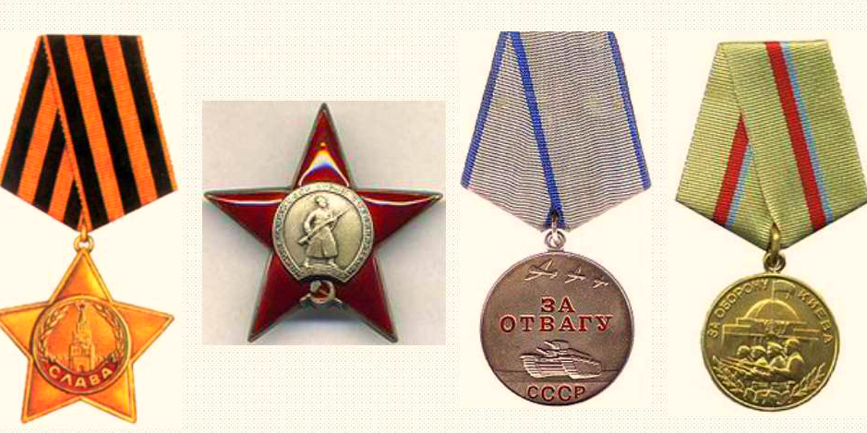
Війна
Нагороджений орденами "Слави" і "Червоної Зірки", трьома медалями "За відвагу", медаллю "За оборону Києва".

Slide 10
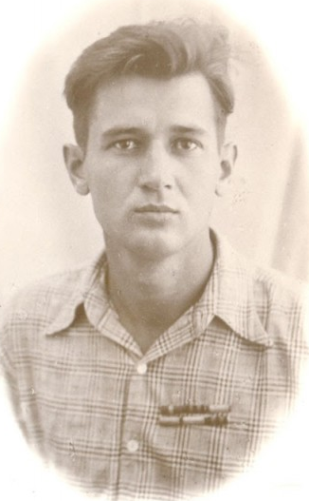
Грудень 1945 - демобілізувався з армії, оселився у старшої сестри в Дніпропетровську, почав літературну роботу. Відновив навчання на філологічному факультеті Дніпропетровського університету, закінчив його 1946 року.

Slide 11
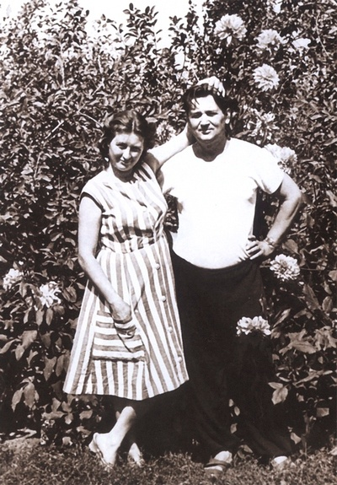
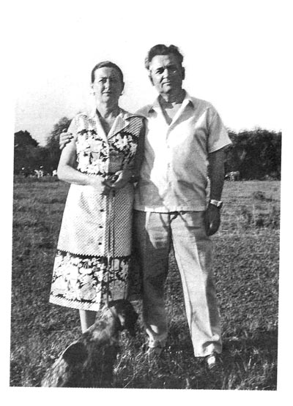
Дружина - Валентина Данилівна (Мала) Гончар

Slide 12
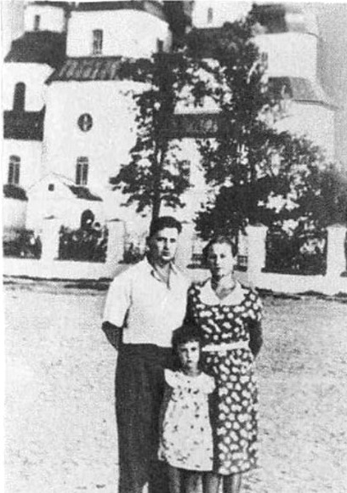
Троїцький собор. Новомосковськ. 1954.

Slide 13
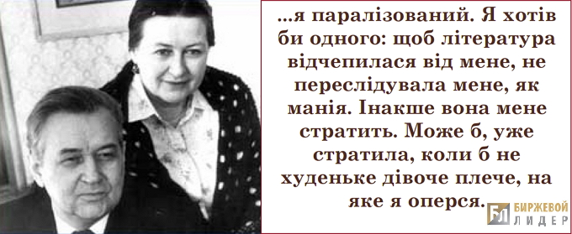
Дружина - Валентина Данилівна (Мала) Гончар

Slide 14
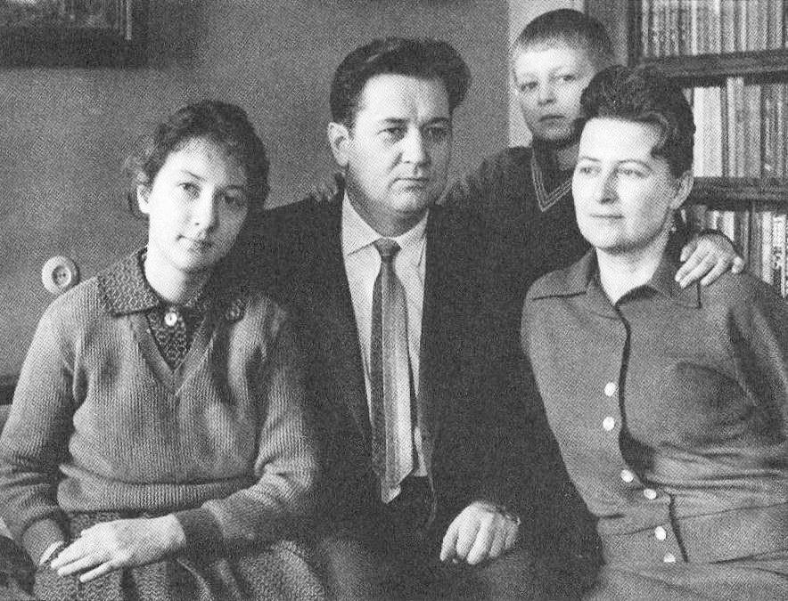
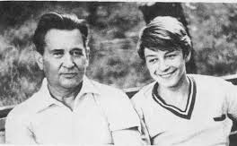
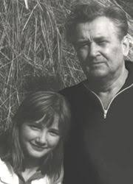
Родина
Із сином Юрієм. Одеса, 1970
З онукою Лесею

Slide 15
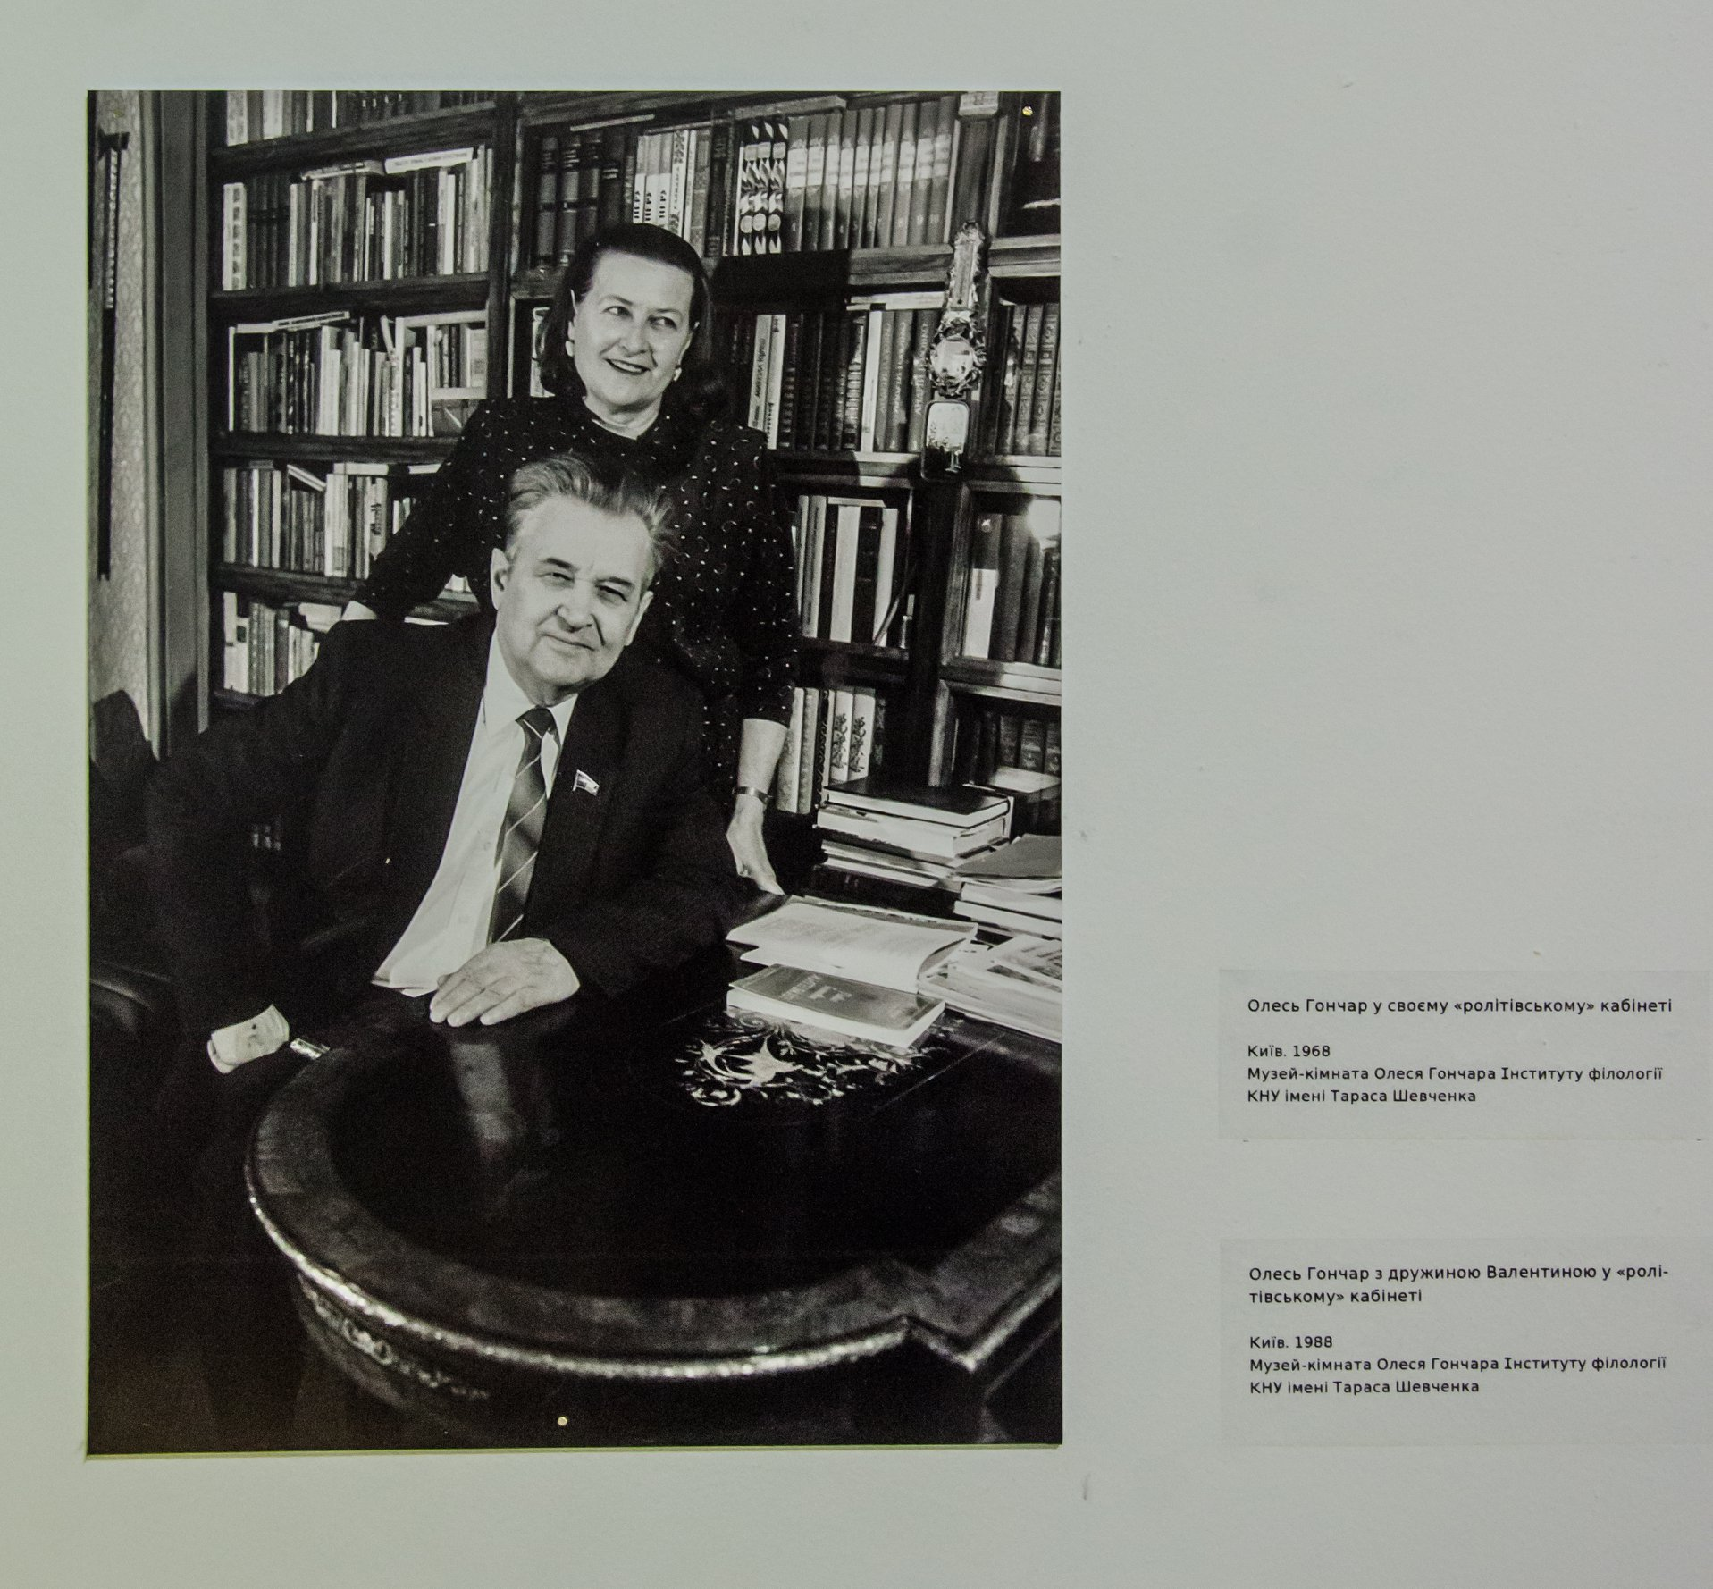
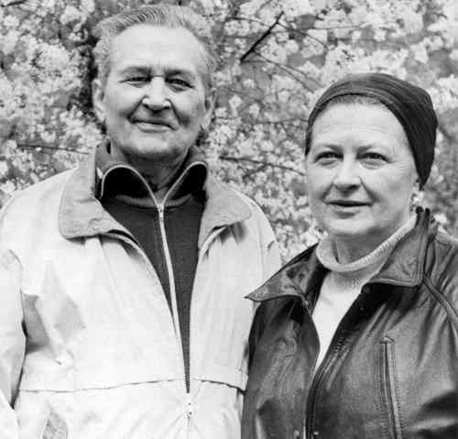
У «ролітівському» кабінеті з дружиною. 1968.

Slide 16


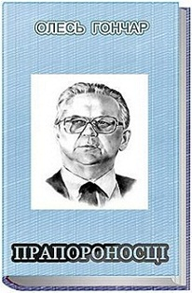
“Прапороносці”
Три повоєнних роки - три частини роману («Альпи», 1946; «Голубий Дунай», 1947; «Злата Прага»,1948) Події твору охоплюють шлях, який пройшли офіцери й солдати – українці в 1944-1945 роках через Румунію, Угорщину, Словаччину та Чехію. Із роману випливає, що Європа близька для українців-вояків. Вони знаходять спільну мову і з румунськими солдатами, які недавно були ворогами, а тепер стали союзниками, і з цивільним людом у Будапешті, і навіть з пристарілим угорським графом у його маєтку, і, ясна річ, зі словацькими селянами та мешканцями чеських містечок.

Slide 17
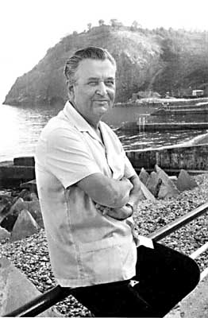
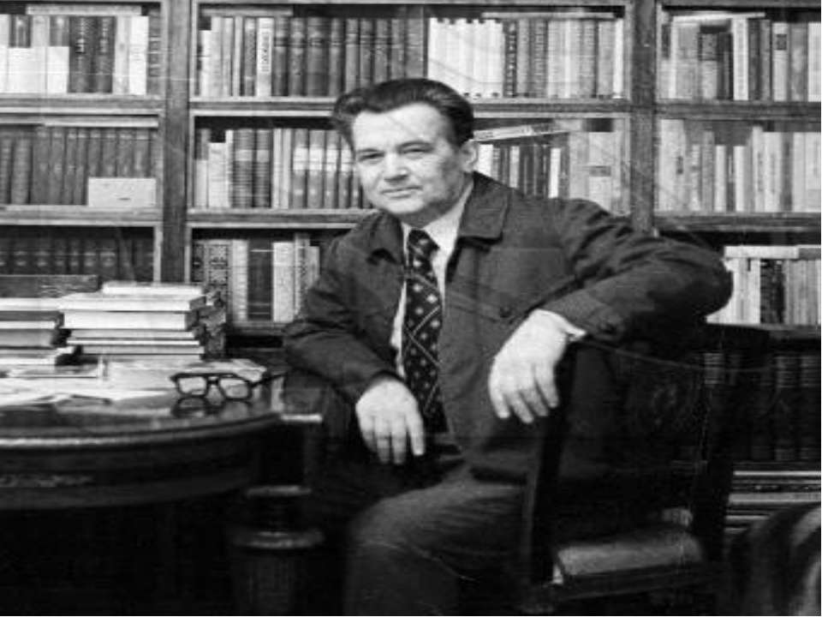
ТЕМАТИКА ТВОРЧОСТІ
мирне життя людей, моральні аспекти їх взаємовідносин («Микита Братусь», 1950; «Щоб світився вогник», 1955).
події громадянської війни на Півдні України (історико-революційна дилогія «Таврія» (1952) і «Перекоп» (1957
публіцистична діяльність, здійснює закордонні поїздки, підсумками яких стають книги нарисів «Зустрічі з друзями» (1950), «Китай зблизька» (1951).

Slide 18
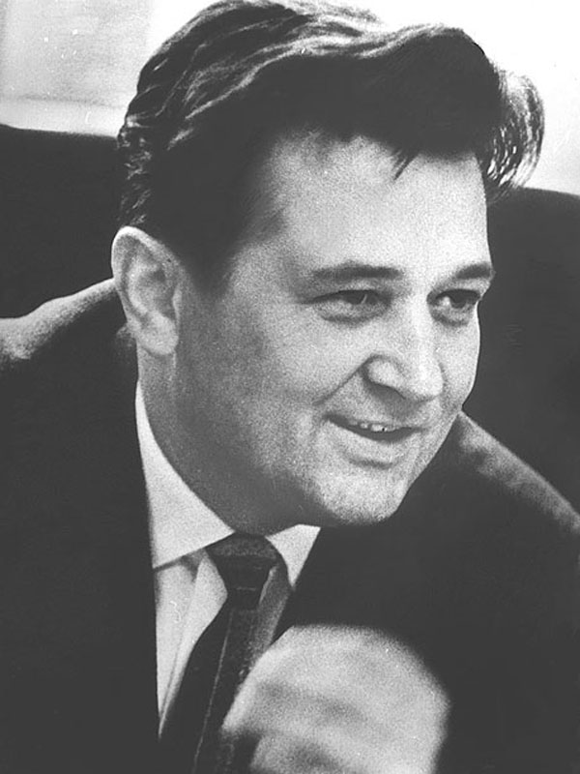
Громадська діяльність
1959-1971 - голова правління Спілки письменників України.
1959-1986 - секретар Спілки письменників СРСР, голова комітету з присудження Державної премії УРСР ім. Т.Г Шевченка.

Slide 19
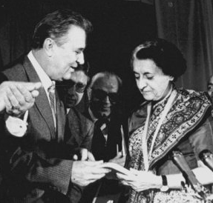
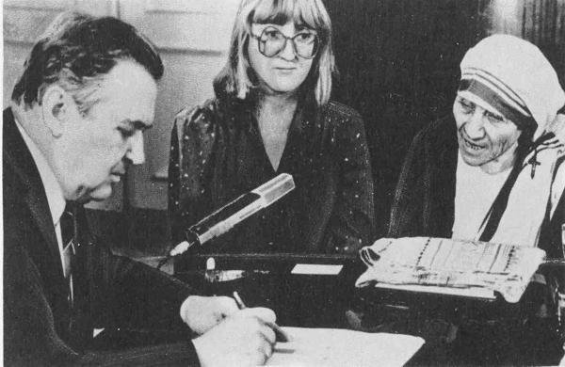
1973 - підписав колективного листа групи радянських письменників до редакції газети «Правда» щодо Солженіцина та Сахарова.
1973 — голова Українського республіканського комітету захисту миру, член Всесвітньої Ради Миру, академік Академії наук України.
Із прем’єром Індії Індірою Ганді
Із Матір’ю Терезою

Slide 20
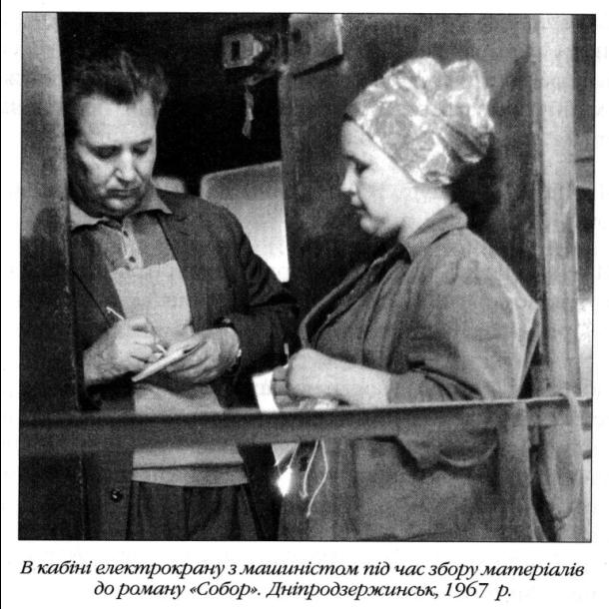
Кампанія проти роману «Собор»
Опублікований 1968 тричі – у журналі «Вітчизна» та у видавництвах «Дніпро» і «Радянський письменник». Назва походить від майже зруйнованого дерев'яного, збудованого без єдиного цвяха, козацького собору, що стояв у центрі Новомосковська, недалеко від того місця, де жили батьки та сестра письменника. У 1990-х роках був відбудований.
Перші рецензії були схвальні, але невдовзі критика піддала його тенденційному остракізму, і твір було вилучено з літературного процесу.
Нищівна кампанія проти роману – каталізатор дисидентського руху в регіоні. Представники інтелігенції в серпні 1968 року написали лист-протест до ЦК КПУ в Києві, що став відомий як «Лист творчої молоді м. Дніпропетровська». Автори— поет Іван Сокульський та журналіст Михайло Скорик— описали ситуацію, що склалася на Дніпропетровщині у зв'язку з боротьбою проти «ідейно розгнузданого, антирадянського, націоналістичного роману «Собор». Після оприлюднення «Листа» за кордоном, його авторами зацікавилося КДБ УРСР. Відбувся судовий процес, учасники якого були засуджені до різних термінів ув'язнення.
20 років заборони

Slide 21
Кампанія проти роману «Собор»
Олесь Гончар у своїх «Щоденниках» 12 березня 1992 року писав:
«Відповідаю другові на листа. Пишу про полеміку з людьми, які були в таборах. Серед них поширене уявлення, що тільки вони боролися з тоталітаризмом, захищали українську духовність; а ті, хто був по цей бік табірних дротів, лише, мовляв, догоджали режимові та мовчки чухали чуби. Я ж стояв і стою на тому, що вся Україна в міру можливого захищала себе як націю і що Рух Опору, подібно як свого часу у Франції чи Польщі, і в нас був усенаціональний. Не кажучи вже про суцільно нескорену Галичину, відомо, що й Східна Україна, все наше Подніпров’я, нещадно зрусифіковане, задушене, затероризоване, раз у раз заявляло про себе протестами і воістину мужніми вчинками. У цьому я пересвідчився ще під час «соборної історії», коли тисячі не знайомих мені людей, ризикуючи собою, стали на захист книги й підтримали автора своїми безстрашними листами. Писали робітники заводів, озивалася звідусіль трудова Україна… А Василь Симоненко, Алла Горська, Григір Тютюнник, композитор Івасюк, Маргарита Малиновська, краєзнавець із Запоріжжя Микола Киценко та ще безліч інших? Хіба всі вони не були учасниками всеукраїнського Опору, хоча й судилося їм бути по цей бік концтабірних дротів!..

Slide 22
Нобелівські епізоди
16 лютого 1968 - написав у щоденнику, що серед письменників поширили чутку, ніби Папа Римський висунув роман «Собор» на Нобелівську премію. Це стало початком радянської критики цього твору.
1989 - представники української діаспори номінували «Собор» на Нобелівську премію 1990 року. Ідею підтримали професор Остап Тарнавський, голова Об’єднання українських письменників в еміграції «Слово», професор Ярослав Падох, президент Наукового товариства ім. Шевченка, професор університету Нью-Джерсі Іван Фізер, професор університету Ла Саль у Філадельфії Леонід Рудницький, товариство «Просвіта», професура Київського університету ім. Т. Шевченка й інші.
Лютий 1991 - Український ПЕН-клуб підтвердив запит із Стокгольма, від Нобелівського комітету з літератури, що розпочав попередній відбір кандидатур, про висунення «Собору» на премію 1992 року.
2 лютого 1994 - письменник занотував у щоденнику: «Інститут літератури подає автора «Собору» на Нобелівську. [...] Ставлюсь до цього спокійно. Скоріш за все, й цього разу все кінчиться безрезультатно». Так і сталося. Продовжитися нобелівським перегонам Олеся Гончара вже не судилося. Улітку 1995-го він пішов із життя, а, згідно зі статутом, Нобелівські премії присуджують тільки живим.

Slide 23
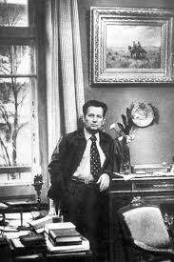
Цікаво, що…
На 50-річний ювілей Олесь Гончар отримував не слова привітання, а погром його славетного «Собору». Хоч саме багатостраждальний «Собор», як не дивно, пришвидшив одержання селянами паспортів. Книгу швидко розкупили та прочитали мільйони читачів, високо оцінили цей твір і прагнення його позитивних героїв захистити і зберегти як побудований ще в добу козаччини собор на Придніпров’ї, так і «собори людських душ». Євген Сверстюк в єсеї «Собор у риштованні», що поширювався в Самвидаві, зауважив: «Основним сенсом роману Олеся Гончара є пошук опори духовності, пошук живих джерел людяності, розгадування народних традицій і святинь, за які тримається народ у розхитаному світі стандартизації, в прагненні зберегти своє єство, своє обличчя».
Олесеві Гончару навіть загрожував арешт, але партійне керівництво врешті-решт відмовилося від цього, щоб не робити письменника-фронтовика символом інакодумства.

Slide 24
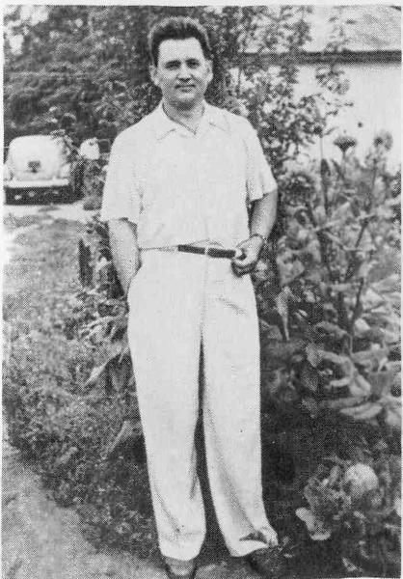
Цікаво, що…
Зазвичай твори писав зранку – приблизно з 10 до 14 години. Замикав на ключ двері кабінету, відключав телефон, а коли хто письменника в цей час шукав, то домочадці відповідали, що його немає вдома. Якщо з тих чи інших причин не випадало попрацювати за письмовим столом, О. Гончар журився: «Ляснув день». Перешкод траплялося чимало — з’їзди, засідання, депутатські обов’язки, спілчанські справи... Тож, повернувшись додому, письменник щоразу намагався надолужити згаяне. І називав це «каторгою на творчих галерах» (щоденниковий запис від 23.11.1980).
Письменник був не з тих, хто пише романи щорік, після написаних за три роки «Прапороносців», він створив за майже 30 років 8 романів. Постійно удосконалював свої тексти, правив навіть надрукований твір. Відтак, друге видання, третє – всюди є відмінності, порівняно з початковим журнальним варіантом.

Slide 25
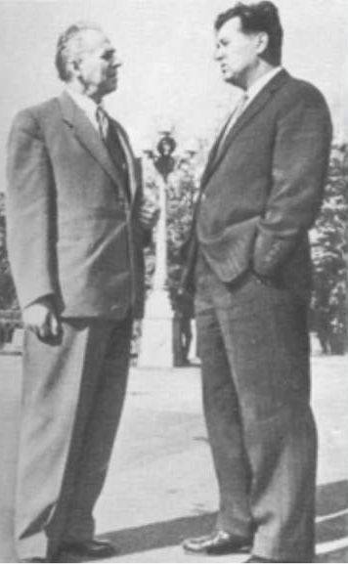
Цікаво, що…
Відмовився писати неправду. Компартійна система планувала за допомогою його творчості розправитися зі своїми ідеологічними противни-ками.Запропонували на-писати роман про УПА, обіцяли надати всі необхідні документи, аби лиш написав «так, як треба». Олесь Гончар відмовився: «Правду ви мені все одно не дасте написати, а неправду — не хочу!» «… Радянський режим… намагався зробити з Гончара слугу Системи, та не зумів. Не зміг. Не вийшло і не могло вийти. Бо Олесь Гончар – і як людина, і як громадянин, і як майстер – є втіленням українського вибору».
Олесь Гончар та Павло Тичина

Slide 26
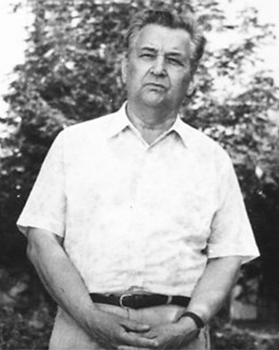
Цікаво, що…
Захист шістдесятників - Івана Дзюби, Ліни Костенко, Івана Чендея, Григора Тютюнника та інших літераторів, що виступали проти тоталітарної системи. Поет Борис Олійник писав: «Гончар захищав нас, як міг. І не заглядав у рота нікому — ні Брежнєву, ні Щербицькому. Говорив, що думав».
Після хвилі арештів української інтелігенції Гончар зазначив у щоденнику: «Яка дика епоха! З якою сатанинською силою нищилася Україна! За трагізмом долі ми народ унікальний. Найбільші генії нації — Шевченко, Гоголь, Сковорода — усе життя були безпритульними. Шевченків «Заповіт» написано в Переяславі в домі Козачковського, Гоголь помер у чужому домі, так само бездомним пішов із життя й Сковорода... Але сталінщина своїми жахіттями, державним садизмом перевершила все. Геноцид винищив найдіяльніші, найздібніші сили народу. За які ж гріхи нам випала така доля?»

Slide 27
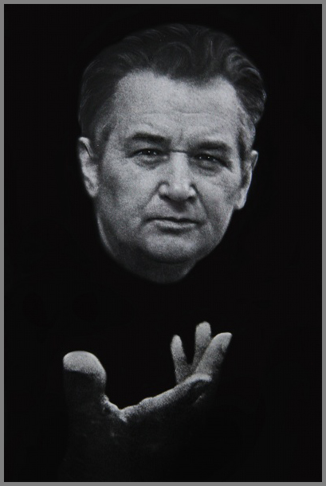
Цікаво, що…
Жив під постійним наглядом спецслужб і не раз чекав арешту. Перший удар цензури - після публікації новели «Модри Камінь». У сюжеті йдеться про почуття, яке спалахнуло між радянським солдатом-визволителем і громадянкою Словаччини, дівчиною Терезою. Можливість появи такого почуття цензура категорично заперечувала.
Роман «Подорож до Мадонни» вийшов під іншою назвою – «Твоя зоря». Йому заперечили: «у нас одна дорога – до комунізму, а не до якоїсь там Мадонни». Довідавшись про це, Гончар згадав сумну історію із «Собором» і мусив змінити назву.
Оточення двох радянських лідерів – Хрущова, потім Брежнєва – натякало, щоб він написав про цих господарів Кремля художній твір. Або принаймні вивів їх на кількох сторінках одного з романів. Письменник встояв перед важкими спокусами поповнити численні лави владних підлабузників і згаданих осіб у його творах годі шукати.

Slide 28
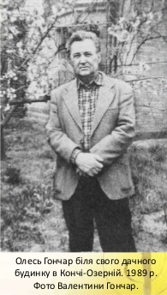
Цікаво, що…
Літературний заповіт.
Головним літературним «брендом» Олеся Гончара вважалися «Прапороносці». Однак у щоденнику в січні 1982 залишився такий запис письменника: «Січовик заповідав класти в могилу – під голову – сідло козацьке... А що я заповів би? Мені покласти під голову три книги: «Тронку», «Собор» і «Зорю».

Slide 29
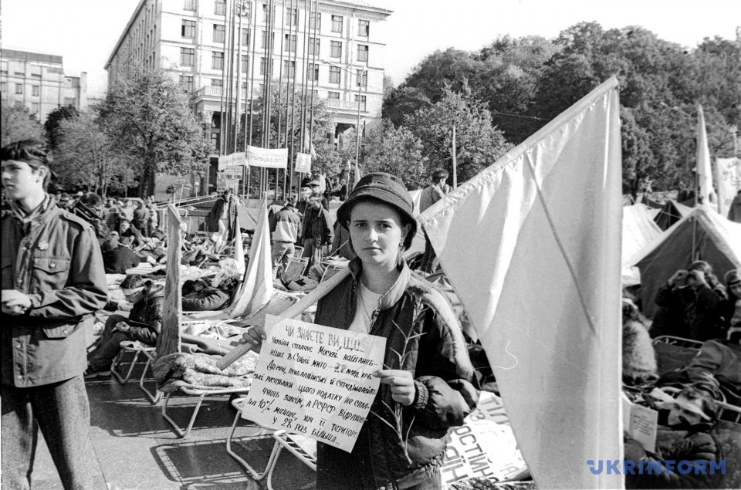
Цікаво, що…
Підтримав перший Майдан
Жовтень 1990 - українські студенти на Майдані Незалежності у Києві оголосили голодування, яке згодом отримало назву «Революція на граніті». Серед молоді була онука – Леся. Олесь Гончар прийшов до Верховної Ради і висловив їм свою підтримку: «Учора я відвідав табір, де голодують студенти. У цих змучених, виснажених, але до краю стійких, здатних на самопожертву юнаках я впізнав нашу молодість. Я почув від них: «Ми виховувалися на ваших творах. Ми, власне, є студбатом іншого, нового часу. Нас привело сюди вболівання за долю свого народу – ось наші вимоги...» Вимоги голодуючих студентів я вважаю цілком справедливими».

Slide 30
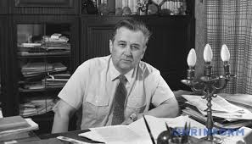
Цікаво, що…
Вражений цинічним глумом і насмішками народних депутатів щодо голодуючих студентів. Щоб висловити свою солідарність із протестувальниками написав заяву про вихід із комуністичної партії, куди вступав на фронті, а тому дуже цим дорожив. А того дня сказав: «Тоді я хотів умерти за партію, а тепер не хочу!» Це був шок для нього, але й для суспільства також. Цей крок письменника став прикладом для багатьох українців, які слідом теж виходили із компартії, чимало з них робили це також прилюдно.
1991 - письменників опитували: «Який літературний твір був найвидатнішим у минулому році?». Один із них відповів, що найсильнішим твором літератури вважає заяву О. Гончара про вихід із партії.

Slide 31
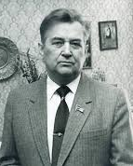
Цікаво, що…
Перше відображення трагедії Голодомору в радянській художній прозі – не повість «Марія» Уласа Самчука, як донині вважали, а «Стокозове поле» 23-річного Гончара!

Slide 32
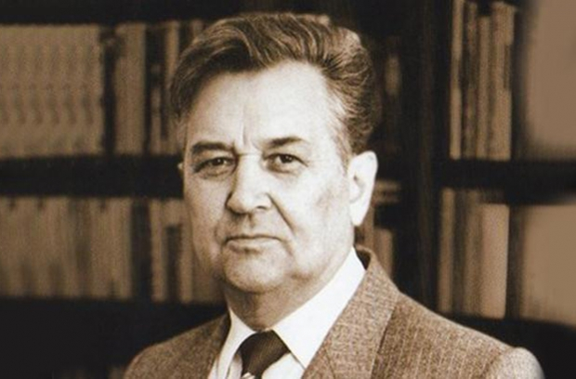
Цікаво, що…
На сесії Верховної Ради України після історичного референдуму 1 грудня 1991 року Олесь Гончар проголосив результати волевиявлення українців жити у незалежній Україні.
1993 - Міжнародний біографічний центр у Кембріджі (Англія) визнав О.Гончара «Всесвітнім інтелектуалом 1992-1993 років».

Slide 33
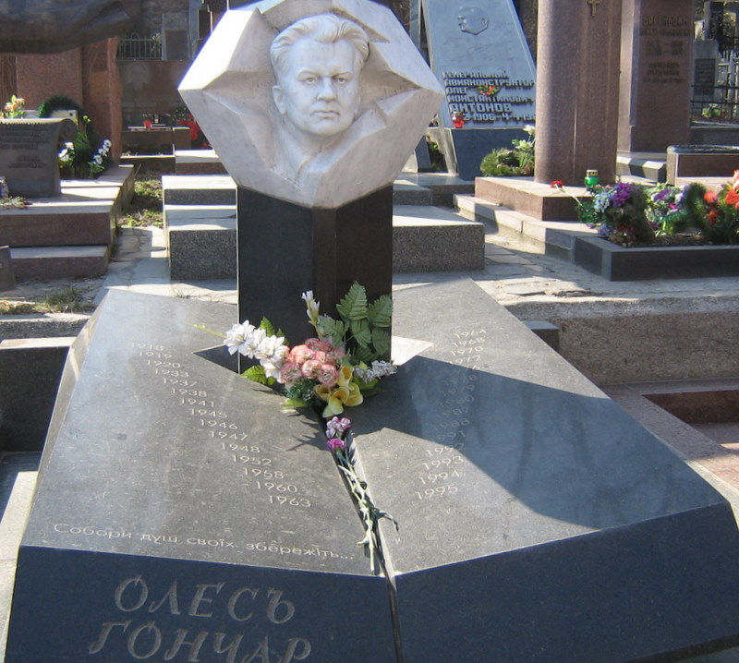
Помер у 14 липня 1995 року в Києві. Похований на Байковому кладовищі.

Slide 34
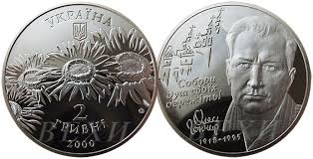
Вшанування пам’яті
2005 - присвоєно звання Героя України (посмертно).
2000 - відкрито Державний літературно-меморіальний музей-садибу Олеся Гончара у селі Сухе на Полтавщині.
Іменем Олеся Гончара названо Дніпропетровський національний університет.
Міжнародна недержавна україно-німецька літературна премія імені Олеся Гончара на найкращий твір молодого автора.
Державна літературна премія імені Олеся Гончара.
Літературна премія імені Олеся Гончара Всеукраїнського щомісячника «Бористен».

